Slide 1
TRƯỜNG THCS TT YÊN VIÊN GIỚI THIỆU SÁCH THÁNG 02/ 2024
Chào xuân Giáp Thìn
Giới thiệu cuốn sách
Mưa suốt tháng giêng

Slide 2
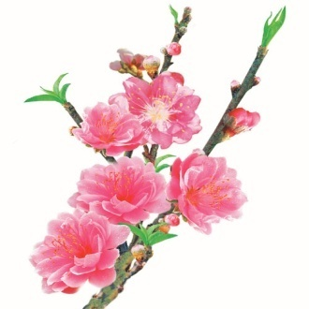
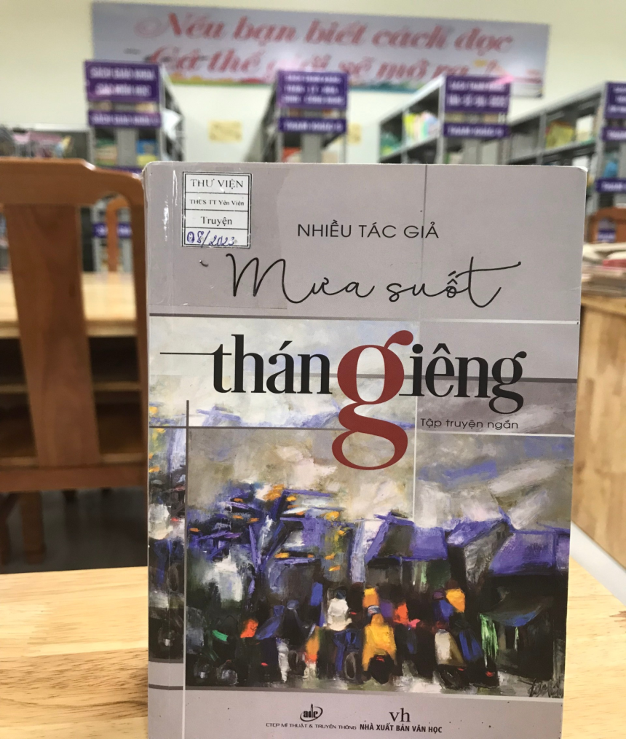
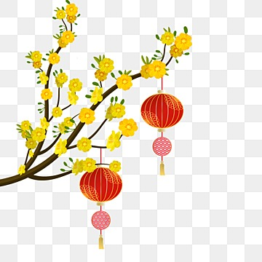
THƯ ViỆN TRƯỜNG THCS TT YÊN VIÊN
“Mưa suốt tháng Giêng”
là một tập truyện ngắn của nhiều tác giả, được Nhà xuất bản Văn học ấn hành năm 2017.

Slide 3
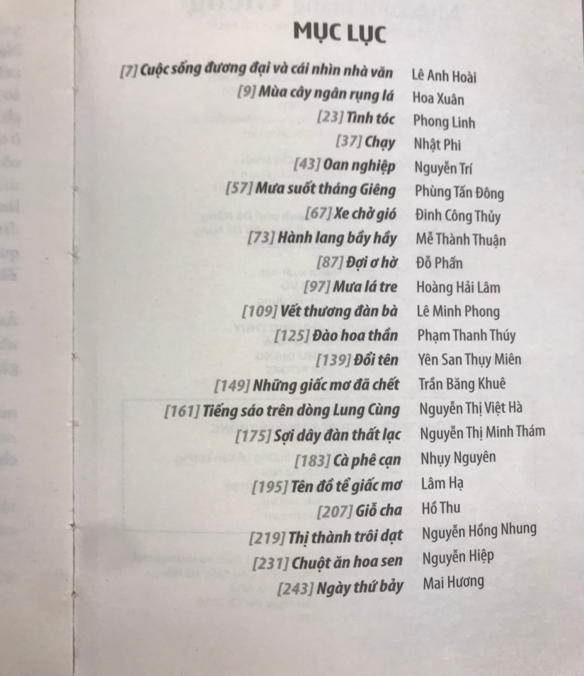
THƯ VIỆN TRƯỜNG THCS TT YÊN VIÊN
Là tập hợp truyện ngắn được đăng trên báo Tiền phong chủ nhật, bạn đọc sẽ gặp trên hai mươi khuôn mặt văn chương đương đại đang sinh sống ở các vùng miền khác nhau trên dải đất quê hương hình chữ S, đó là các nhà văn trẻ đã hình thành phong cách, tạo dấu ấn riêng.

Slide 4
THƯ VIỆN TRƯỜNG THCS TT YÊN VIÊN
Những câu chuyện như tản văn ghi chép vừa hiện thực vừa đan xen hư ảo.
Nếu như ở “Mùa cây ngân rụng lá” một truyện ngắn rất đàn bà và ẩn giấu điều gì hoang dã, có những câu chuyện tình và ẩn ức; tác giả Hoa Xuân biết cách kể một cách rất gợi, bởi những “nhân vật” không phải là con người, đó là chiếc xe tải, đất đai và cây lá,… Tất cả tạo nên một không khí của thiên nhiên, khu rừng chuyển mùa trong vắng lặng.

Slide 5
Trong câu chuyện “Chạy”, tác giả Nhật Phi tìm trong hiện thực một tình tiết nhỏ, đôi khi tưởng như rất nhỏ và từ đó câu chuyện cứ thế trải ra. Vấn đề ở đây, tình tiết đó kết nối với câu chuyện theo một cách bất ngờ và hài hước.
THƯ VIỆN TRƯỜNG THCS TT YÊN VIÊN

Slide 6
THƯ VIỆN TRƯỜNG THCS TT YÊN VIÊN
Đọc “Mưa suốt tháng Giêng” trong thời tiết mưa xuân và gió lạnh này, tạm rời xa màn hình điện thoại, máy tính, tivi, Ipad,… sẽ càng giúp bạn đọc thấm hơn về ngôn từ diễn tả vừa hiện đại vừa có cả hư cấu, giúp trí tưởng tượng sâu
hơn cũng là thêm vốn từ cho các dạng văn bản trên
lớp.

Slide 7
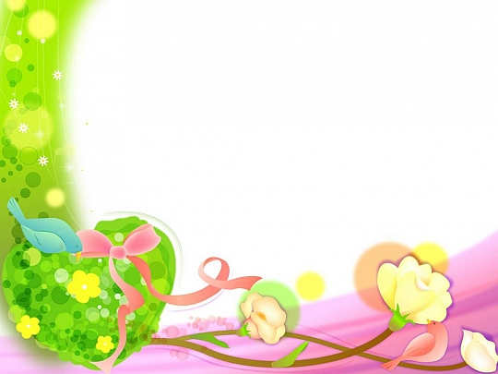
THƯ VIỆN TRƯỜNG THCS TT YÊN VIÊN
Với 253 trang sách sẽ giúp bạn đọc có cái nhìn đa chiều về xã hội hiện đại, để soi chiếu và thoát ra khỏi những sai lầm không đáng có, để đọng lại tình người và thiên nhiên tươi đẹp.
Sách có trong tủ sách văn học tại thư viện trường ta.
Mời bạn đọc nghiền ngẫm trong tiết trời đúng như
tên tập truyện để cảm thụ!

Slide 8
